Slide 1
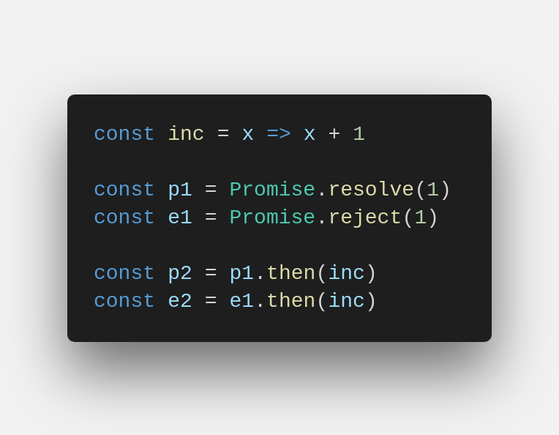
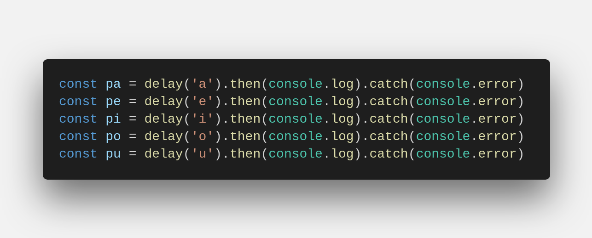
PROMESSAS

Slide 2
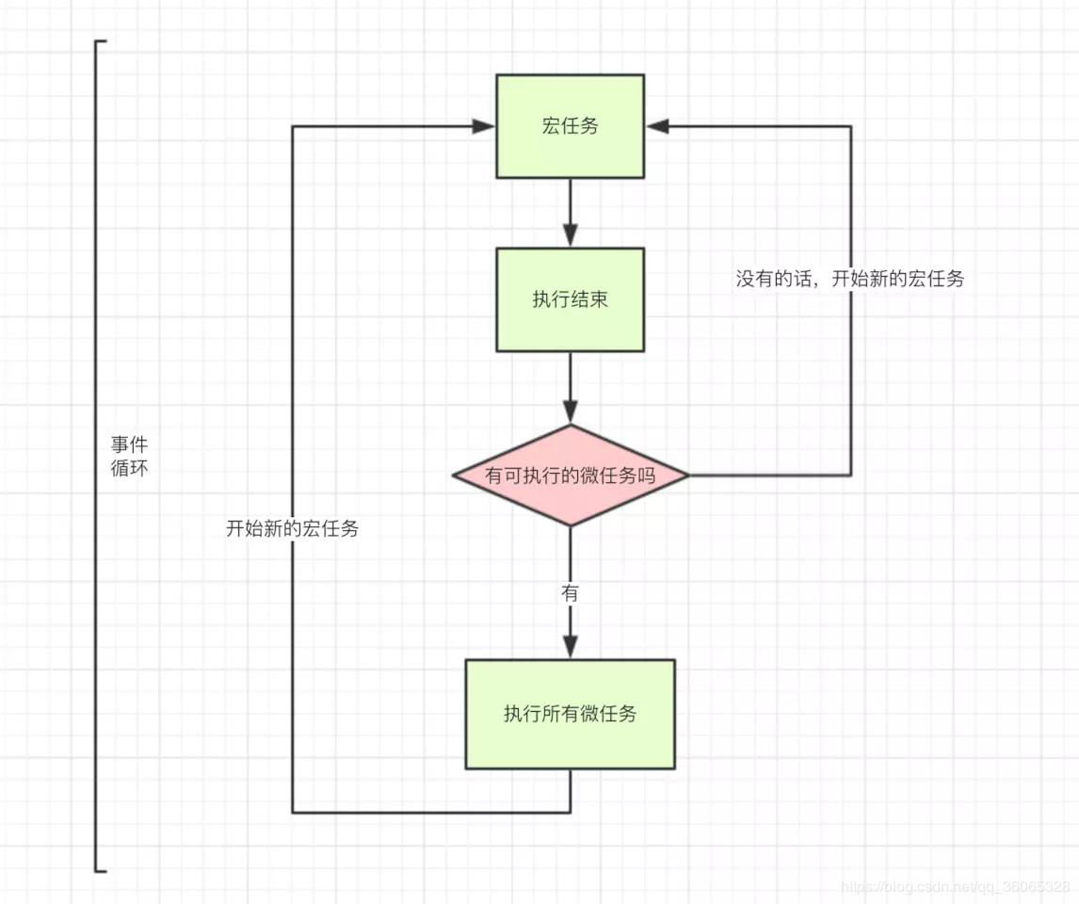
PROMESSAS
Event loop
Microtask

Slide 3
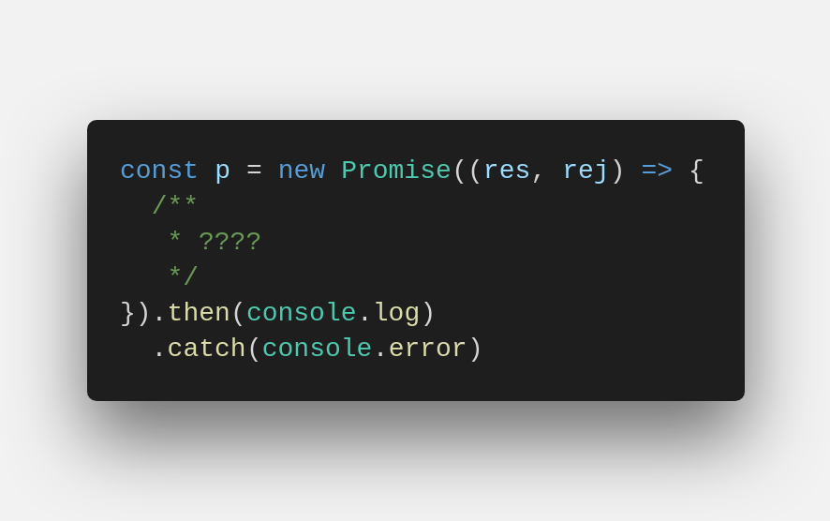
PROMESSAS
Exportar res/rej
Broadcast
AsyncCallBack

Slide 4
PROMESSAS
Promessa(promessa)
Promessa(rejeição)

Slide 5
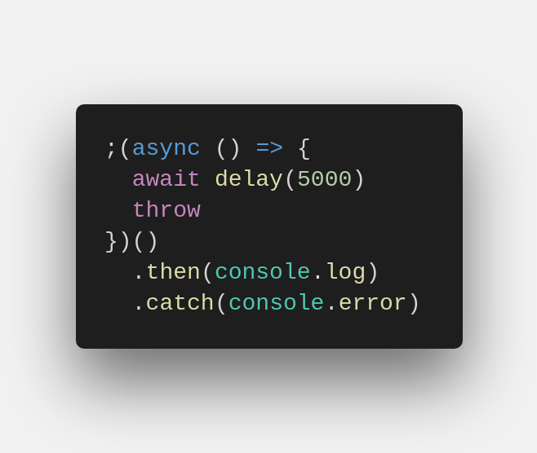
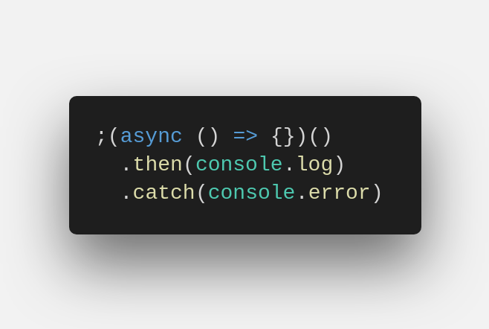
PROMESSAS

Slide 6
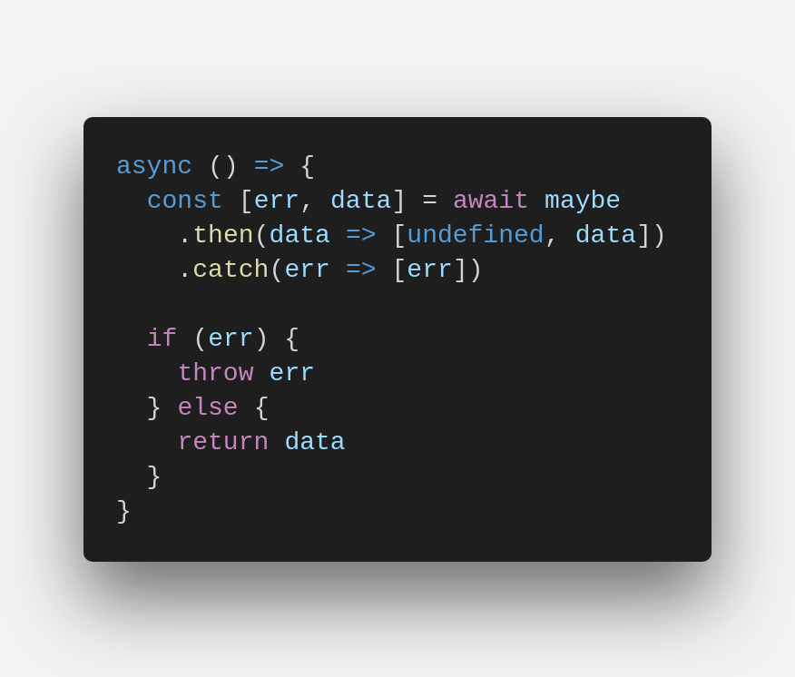
PROMESSAS

